Slide 1








CHÀO MỪNG CÁC CON HỌC SINH ĐÃ ĐẾN VỚI TIẾT CHÍNH TẢ TUẦN 25
Bài: Hội vật
XIN CHÀO

Slide 2
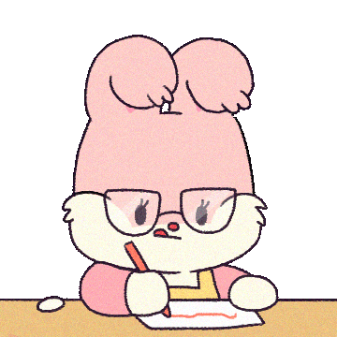
A. KHỞI ĐỘNG
Viết các từ sau ra nháp:
leo lẻo, chang chang

Slide 3
MỤC TIÊU
Nghe viết chính xác, trình bày đúng đoạn văn bài Hội vật.
2. Tìm và viết đúng các từ gồm hai tiếng, trong đó tiếng nào cũng bắt đầu bằng tr/ch hoặc vần ưt/ưc theo nghĩa đã cho.

Slide 4
B. Khám phá

Slide 5


Thứ tư ngày 9 tháng 3 năm 2022
Chính tả
Hội vật
Tiếng trống dồn lên, gấp rút, giục giã. Ông Cản Ngũ vẫn chưa
ngã. Ông vẫn đứng như cây trồng giữa sới. Còn Quắm Đen thì đang
loay hoay, gò lưng lại, không sao bê nổi chân ông lên. Cái chân tựa như
bằng cột sắt chứ không phải là chân người nữa.
Ông Cản Ngũ vẫn đứng nghiêng mình nhìn Quắm Đen mồ hôi
mồ kê nhễ nhại dưới chân.
Những chữ nào trong đoạn văn cần viết hoa?

Slide 6
Hướng dẫn viết từ khó
loay hoay
giục giã
Quắm Đen
Cản Ngũ

Slide 7
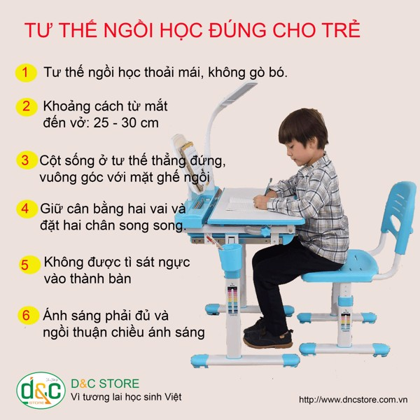
Thực hành viết bài

Slide 8
Thứ tư ngày 9 tháng 3 năm 2022
Chính tả
Hội vật

Slide 9

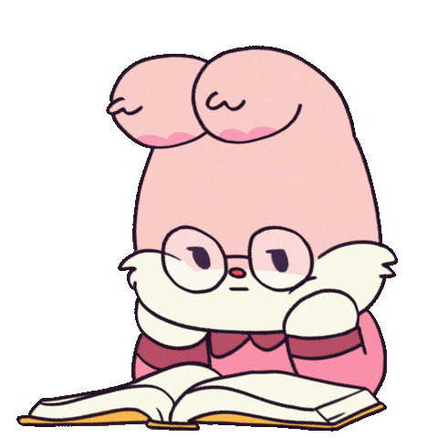
Hoạt động chấm và
nhận xét bài
Dùng bút chì gạch chân lỗi viết sai
Sửa lại xuống cuối vở bằng bút mực.

Slide 10
Thứ tư ngày 9 tháng 3 năm 2022
Chính tả
Hội vật
Tiếng trống dồn lên, gấp rút, giục giã. Ông Cản Ngũ vẫn chưa
ngã. Ông vẫn đứng như cây trồng giữa sới. Còn Quắm Đen thì đang
loay hoay, gò lưng lại, không sao bê nổi chân ông lên. Cái chân tựa như
bằng cột sắt chứ không phải là chân người nữa.
Ông Cản Ngũ vẫn đứng nghiêng mình nhìn Quắm Đen mồ hôi
mồ kê nhễ nhại dưới chân.
Lỗi:

Slide 11

MỤC TIÊU
Nghe viết chính xác, trình bày đúng đoạn văn bài Hội vật.
2. Tìm và viết đúng các từ gồm hai tiếng, trong đó tiếng nào cũng bắt đầu bằng tr/ch hoặc vần ưt/ưc theo nghĩa đã cho.

Slide 12
C. Thực hành

Slide 13
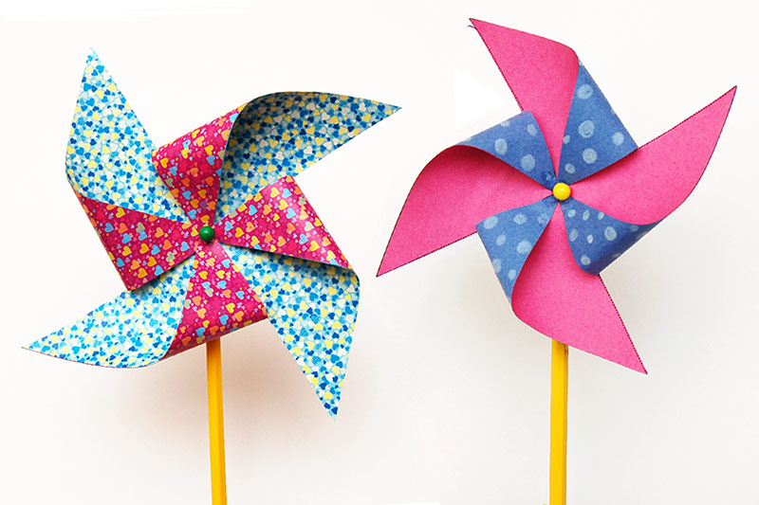
Bài 2: Tìm các từ:
a) Gồm hai tiếng, trong đó tiếng nào cũng bắt đầu bằng tr hoặc ch, có nghĩa như sau:
- Màu hơi trắng:
- Cùng nghĩa với “siêng năng”:
- Đồ chơi mà cánh quạt của nó quay được nhờ gió:
trăng trắng
chăm chỉ
chong chóng

Slide 14
Bài 2: Tìm các từ:
b) Chứa các tiếng có vần ưt hoặc ưc, có nghĩa như sau:
- Làm nhiệm vụ theo dõi, đôn đốc việc thực hiện nội quy, giữ gìn trật tự, vệ sinh trường, lớp trong một ngày:
trực nhật
- Người có sức khỏe đặc biệt:
lực sĩ
- Quẳng đi:
vứt đi

Slide 15
MỤC TIÊU
Nghe viết chính xác, trình bày đúng đoạn văn bài Hội vật.
2. Tìm và viết đúng các từ gồm hai tiếng, trong đó tiếng nào cũng bắt đầu bằng tr/ch hoặc vần ưt/ưc theo nghĩa đã cho.

Slide 16
D. Vận dụng, kết nối
Đọc và xem trước bài tuần sau:
Sự tích lễ hội Chử Đồng Tử
D. Vận dụng, kết nối

Slide 17


CHÀO TẠM BIỆT CÁC CON

